Slide 1

Открытая лаборатория искусственного интеллекта МФТИ
2020

Slide 2

Занятие 1
Нейросети для детекции объектов: YOLO
Григорий Рашков
сотрудник лаборатории

Slide 3
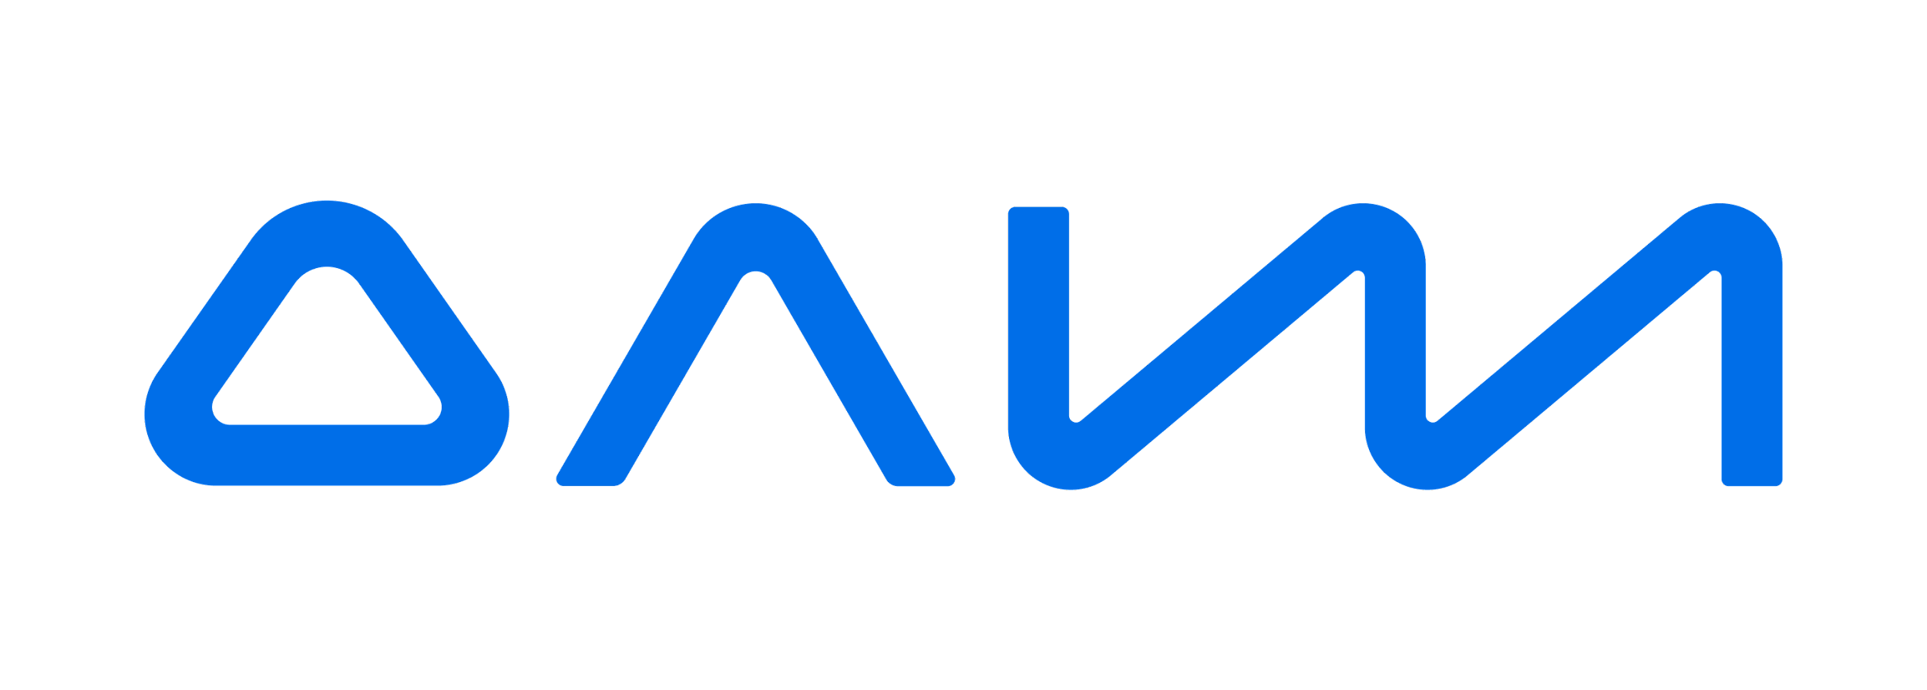
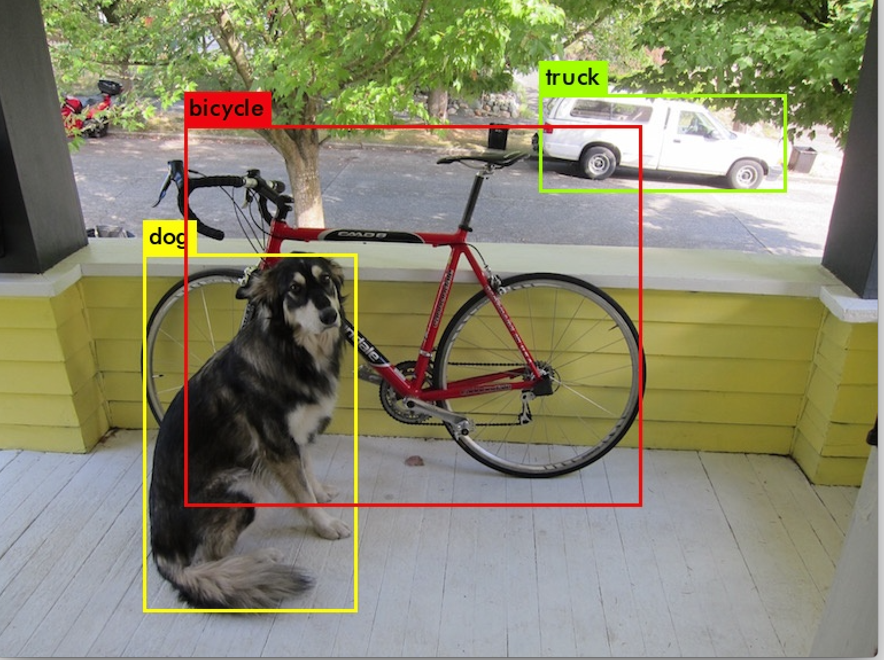
Детекция объектов
https://pjreddie.com/darknet/yolo/
1

Slide 4
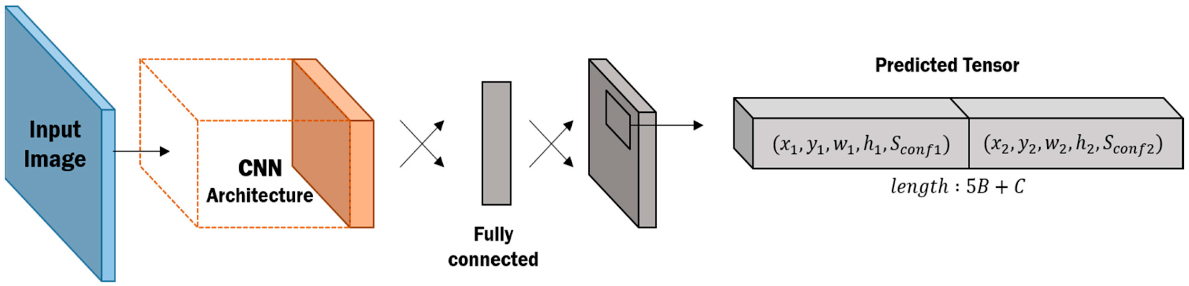
Архитектура сети YOLO
Признаки, извлеченные сверточной сетью (CNN) проходят через два линейных слоя, после чего “разделяются” на пространственные ячейки..
You Only Look Once: Unified, Real-Time Object Detection. Joseph Redmon, Santosh Divvala, Ross Girshick, Ali Farhadi arXiv:1506.02640v5 [cs.CV] 9 May 2016
1

Slide 5
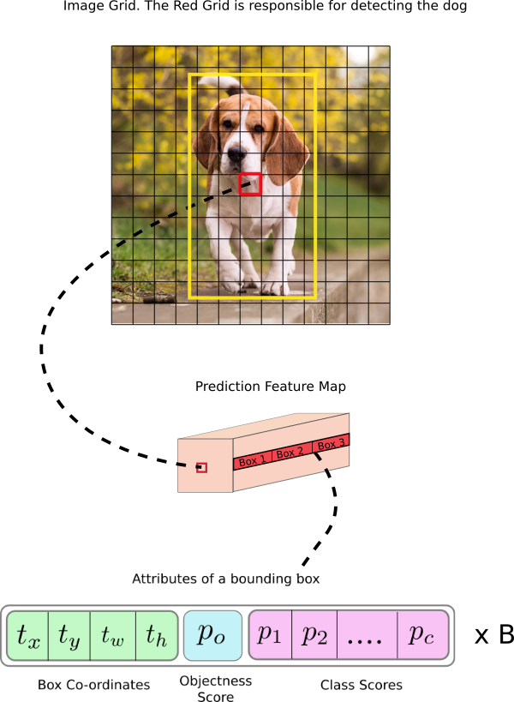
Выходной слой YOLO
Каждой ячейке соответствуют B обрамляющих прямоугольников. Для каждой ячейки предсказываются вероятности pc того, что признаки внутри нее относятся к конкретному классу C.
1

Slide 6
Выходной слой YOLO
Для каждого из B прямоугольников, относящихся к ячейке предсказываются 5 значений: координаты его центра tx и ty, высота th и ширина tw и p, что внутри него есть объект.
1

Slide 7
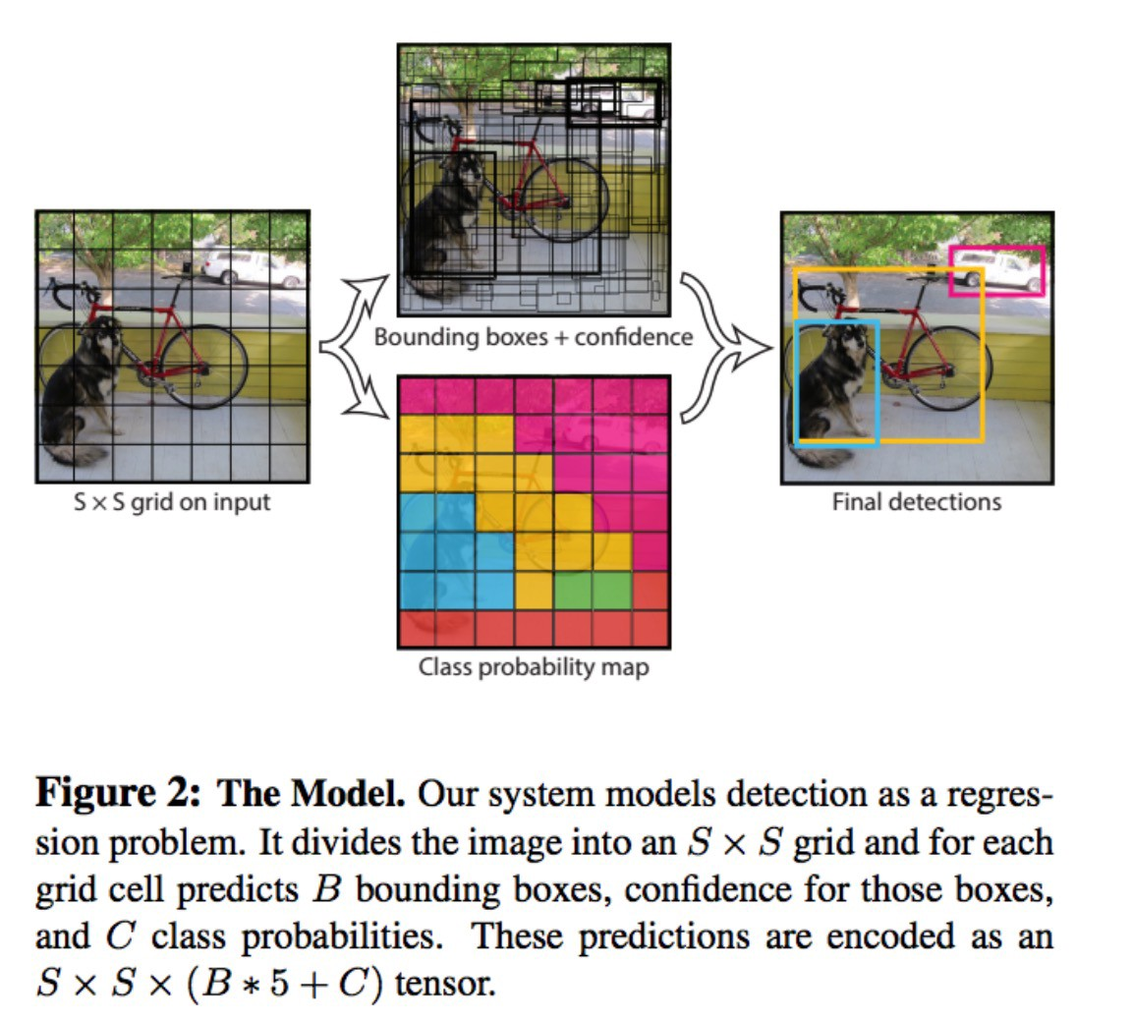
Регрессия YOLO
1

Slide 8
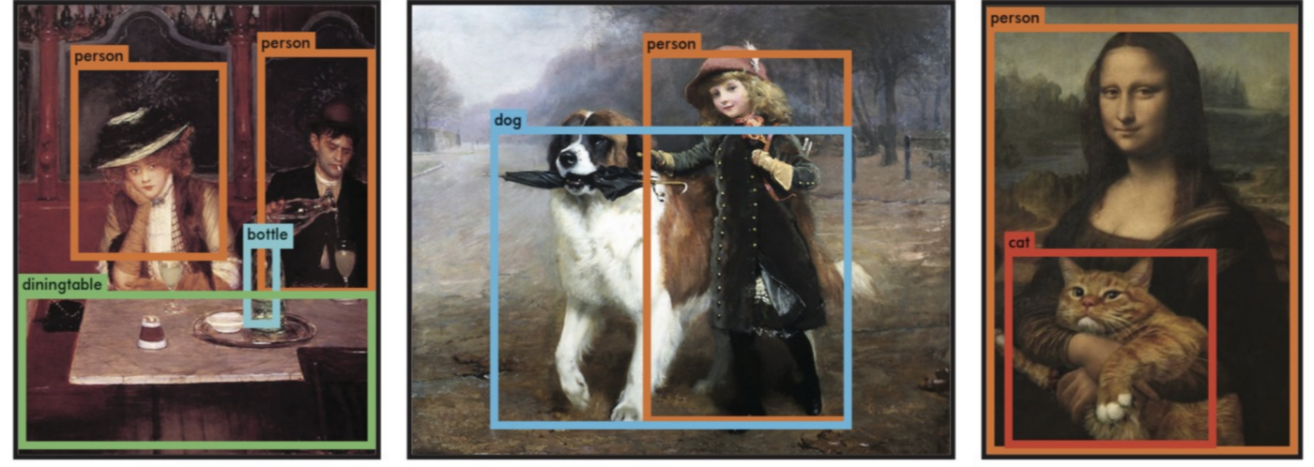
Регрессия YOLO
You Only Look Once: Unified, Real-Time Object Detection. Joseph Redmon, Santosh Divvala, Ross Girshick, Ali Farhadi arXiv:1506.02640v5 [cs.CV] 9 May 2016
1

Slide 9
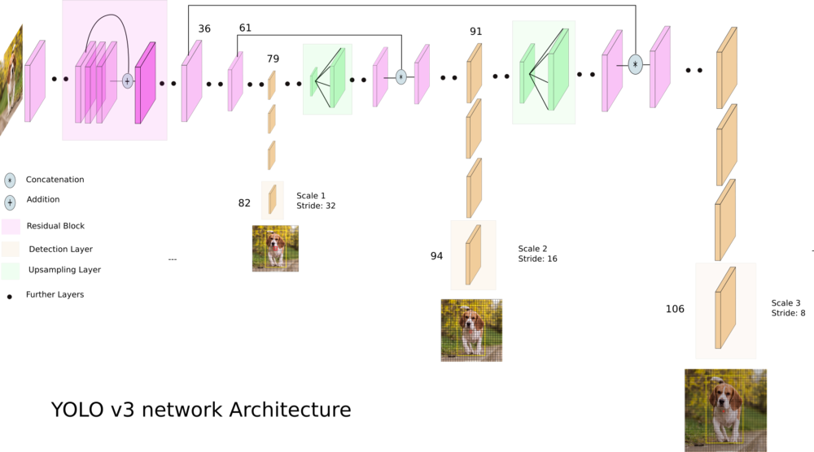
YOLO3
1

Slide 10
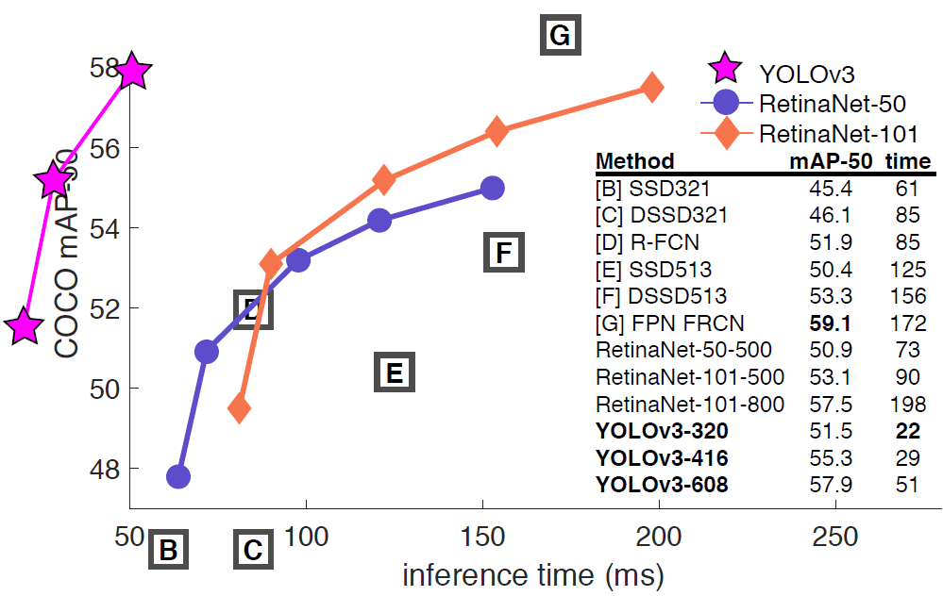
Сравнение моделей
1

Slide 11
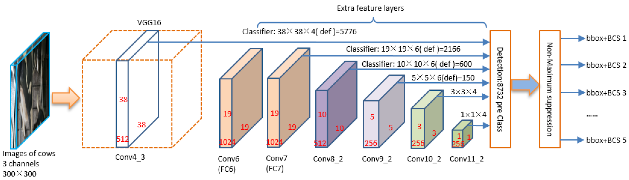
Single Shot Detector
1

Slide 12
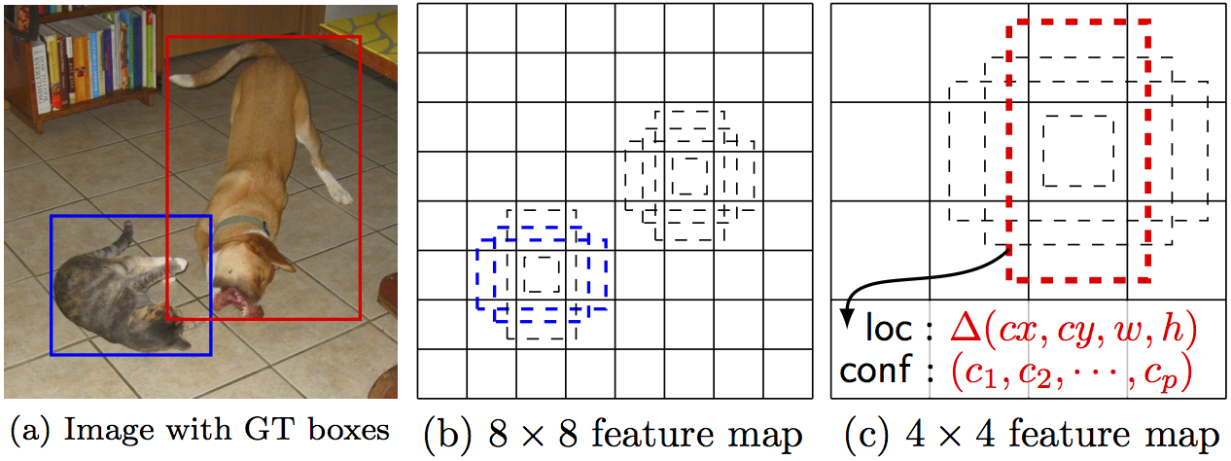
Default Boxes Generation
1

Slide 13
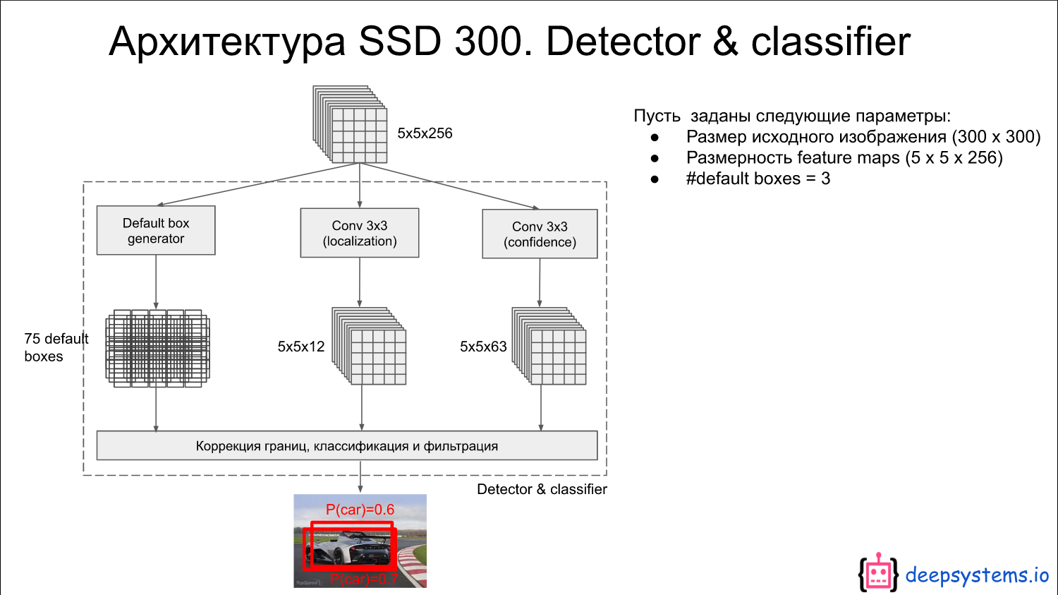
Default Boxes Generation
1

Slide 14
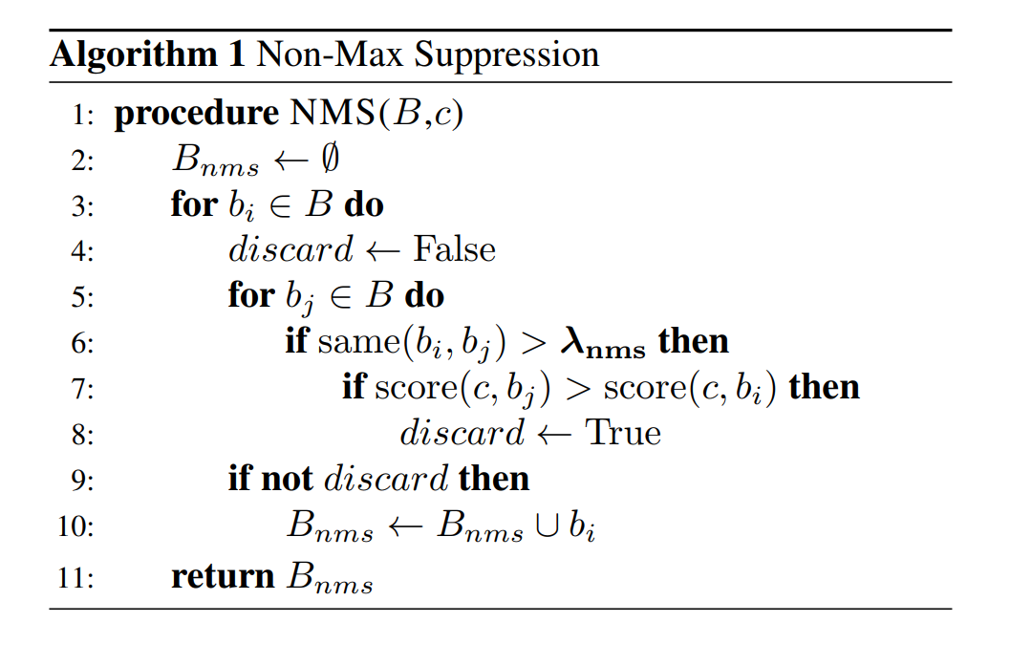
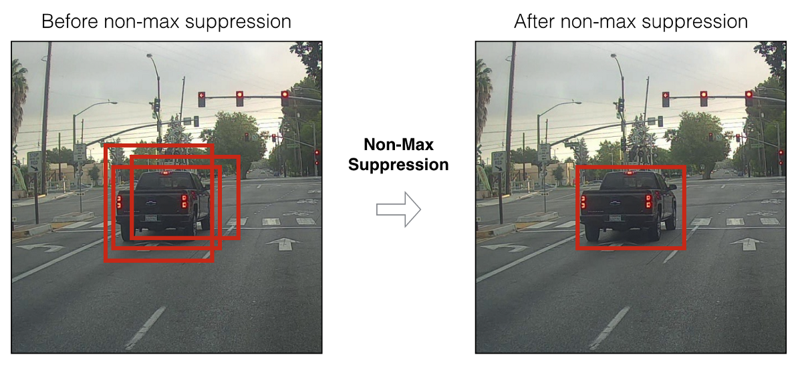
Non-Maximum Suppression
1

Slide 15






Спасибо за внимание!
support@bitronicslab.com
www.bitronicslab.com
vk.com/bitronicslab
инстаграмм
телефон

